Slide 1
Halbjahresmeeting
„Sommer“
Emerging Leaders
AFCEA Bonn e.V.
Auch in diesem Jahr kommen die Emerging Leaders von AFCEA Bonn e.V. zum halbjährlichen Meeting „Sommer“ zusammen. Wir laden alle ELA und solche, die es werden wollen, zu einer dreistündigen Schiffstour auf den Gewässern Berlins ein. Bei Getränken und Verpflegung dreht sich alles um DefTech, neuste Entwicklungen im Bereich Verteidigung/Sicherheit und Reflektion der Arbeit der ELA.
Wir möchten den Abend des 26.06.2025 in Berlin nutzen, um bisherige Veranstaltungen in 2025 zu rekapitulieren, ungenutzte Potenziale zu entfalten und zukünftige Vorhaben auf ein “neues“ Niveau zu heben. In entspannter Atmosphäre reflektieren wir die AFCEA Fachausstellung, diskutieren über neue Formate und sammeln Ideen zur Förderung der Vernetzung in der DefTech Community.
Entscheidend sind Weitsicht, Engagement und das kollektive Gedächtnis der Mitglieder.
Wir freuen uns auf Eure Teilnahme!
Viele Grüße
Eure ELA-Event-Orga
Eine Initiative der AFCEA Bonn e.V. Ihr Ansprechpartner:
Justus Groth, ela@afcea.de

Slide 2
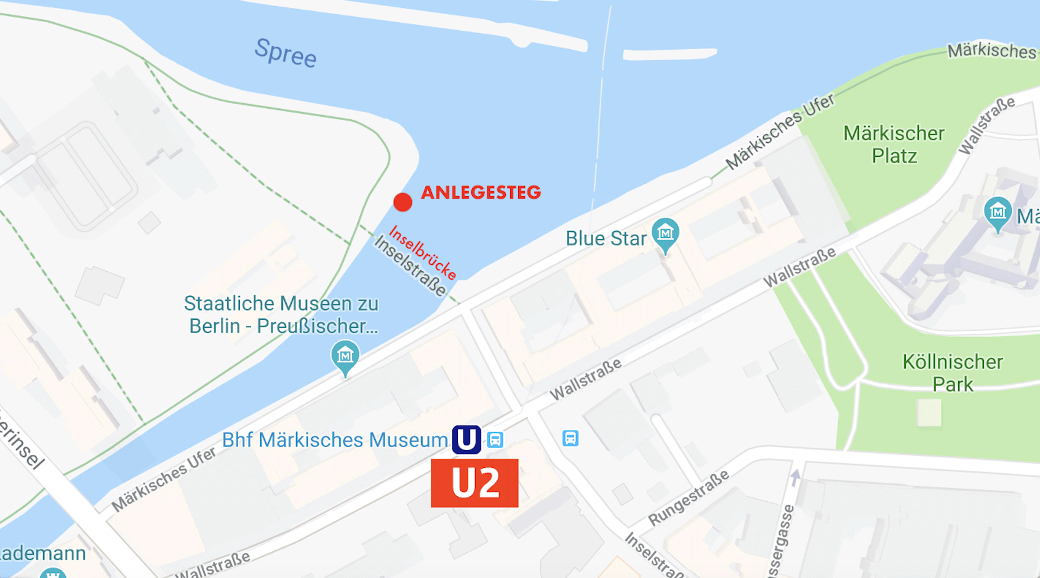
Informationen zum Halbjahresmeeting „Sommer“ der ELA‘s
26. Juni 2025 | Berlin | 19:30 – 22:30 Uhr
Anmeldung:
Wir möchten gerne alle engagierten „jungen“ Mitglieder, Unterstützer und zukünftigen Mitglieder einladen, sich auf der folgenden Seite gegen eine geringfügige Beteiligung für die Ausgestaltung des Zusammentreffens anzumelden: LINK
Hinweis:
Bitte trefft pünktlich ein, sodass wir die Tour rechtzeitig starten können.
Treffpunkt
Berliner Welle
Historischer Hafen
Fischerinsel 3 (siehe Lageplan)
10179 Berlin
Zeiten
Treffen: bis 19:15 Uhr
Abfahrt: 19:30 Uhr (pünktlich)
Anlegen: 22:30 Uhr
Die Emerging Leader der AFCEA Bonn e.V. als junge Generation, gestalten Veranstaltungen, erarbeiten Inhalte und bilden ein starkes Netzwerk zwischen Behörden, Wissenschaft und Industrie. Mehr über den Verein findest Du auf www.afcea.de.
Eine Initiative der AFCEA Bonn e.V. Ihr Ansprechpartner:
Justus Groth, ela@afcea.de
Notes:
Linkedin
Nie war es einfacher, eine AFCEA Jahresmitgliedschaft zu erhalten. Werde Teil unseres Netzwerks und starte 2024 mit einem neuen Push für dein Netzwerk.
Tolle Aktion für deine Beitragsfreie Mitgliedschaft der AFCEA Bonn e.V. und der Emerging Leaders.
Vielen Dank an...

